Slide 1

اسم المقرر
إدارة الأعمال الإلكترونية
E-Business
استاذ المقرر
د/ مصلح العضايله
جامعة الملك فيصل
عمادة التعلم الإلكتروني والتعليم عن بعد
1

Slide 2
المحاضرة العاشرة
سلوك المستهلك
Customer Behavior

Slide 3
عناصر المحاضرة
سلوك المستهلك الإلكتروني
فائدة دراسة سلوك المستهلك الإلكتروني
نموذج سلوك المستهلك الإلكتروني
أدوار المستهلكين في عملية اتخاذ قرار الشراء
النموذج العام لسلوك المستهلك
نموذج سلوك المستهلك المباشر عبر الإنترنت
التسويق من فرد لفرد One-to-One Marketing
أمن المعلومات

Slide 4
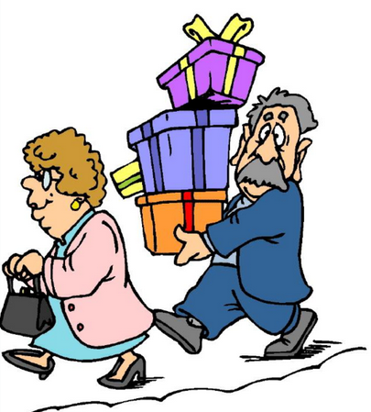
سلوك المستهلك الإلكتروني
تتصل الأسواق الإلكترونية مع الزبائن بشكل مباشر، ويفرض ذلك التعرف على المستهلك وفهم سلوكه، وخصوصا في تجارة التجزئة الإلكترونية.
الهدف الأساسي من فهم سلوك المستخدم هو دفعه لاتخاذ قرار الشراء الخاص بمنتج أو خدمة محددة.
تعتبر دراسة سلوك المستهلك من الموضوعات الحيوية التي تهم كثيرا كل من الأفراد، ورجال الأعمال، ومديري الشركات، ومسؤولي البيع المباشر.

Slide 5
فائدة دراسة سلوك المستهلك الإلكتروني
اكتشاف الفرص التسويقية المواتية.
تجزئة السوق واختيار القطاعات المربحة.
الاستجابة السريعة للتغيرات في حاجات وخصائص المستهلكين.
تطوير وتحسين الخدمات التي تقدمها الشركة لعملائها.
التأثير في الاتجاهات النفسية للمستهلكين.
مراعاة التقاليد والقيم السائدة في المجتمع عند إعداد الاستراتيجيات التسويقية.
التعرف على العوامل الشرائية المؤثرة في القرار الشرائي.

Slide 6
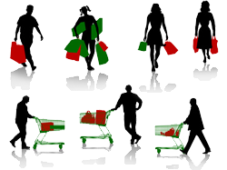
نموذج سلوك المستهلك الإلكتروني
الغرض من نموذج سلوك المستهلك هو مساعدة البائعين على فهم كيفية اتخاذ المستهلك لقرار الشراء، ويعتمد ذلك على:
متغيرات مستقلة (لا يمكن السيطرة عليها).
متغيرات معتدلة.
متغيرات تابعة.

Slide 7
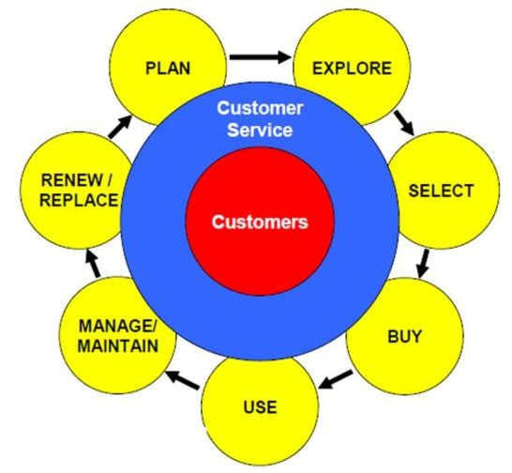
أدوار المستهلكين في عملية اتخاذ قرار الشراء
المبادر
المؤثر
المقرر
الشاري
المستخدم

Slide 8
النموذج العام لسلوك المستهلك
العلامة التجارية
الثقافة
قرار الشراء
السلوك في المتجر
محفزات الاتصالات التسويقية
الحالة الاجتماعية
قدرات الشركة
الحالة النفسية
المتغيرات التابعة
المتغيرات الفاصلة
- المحفزات التسويقية
المتغيرات الديمغرافية المستقلة
- العوامل الخلفية

Slide 9
نموذج سلوك المستهلك المباشر عبر الإنترنت
العلامة التجارية
الثقافة
المحفزات الاتصالات التسويقية
اتجاهات الشراء
الحالة الاجتماعية
قدرات الشركة
قرار الشراء
سلوك النقر(الاختيار)
التحكم في تصورات السلوك
الحالة النفسية
مزايا موقع ويب
العوامل الفاصلة
العوامل الديموجرافية الخلفية
مهارات المستهلك
خصائص المنتج

Slide 10

التسويق من فرد لفرد One-to-One Marketing
هو نمط التسويق الذي يعامل كل العملاء بطريقة فريدة من نوعها:
تتميز التجارة الإلكترونية والتجارة المباشرة عبر الإنترنت بأنها تمكن الشركات من التواصل بشكل أفضل مع احتياجات العملاء، وتتعرف على عاداتهم الشرائية.

Slide 11
التسويق من فرد لفرد One-to-One Marketing
يعتمد هذا النموذج على عدة عوامل هي:
- التشخيص Personalization
تتم مطابقة الخدمات، والمنتجات، والإعلانات مع المستهلكين الأفراد، ويتم ذلك عن طريق:
  الحصول على المعلومات من المستخدم بشكل مباشر.
  مراقبة سلوك المستهلكين على الإنترنت.
  تسجيل أنماط الشراء السابقة للأفراد.
  إجراء الاستدلالات.

Slide 12
التسويق من فرد لفرد One-to-One Marketing
- الكوكيز Cookies
هي الملفات التي ينسخها موقع التجارة الإلكترونية على جهاز المستهلك، ويسجل بها أنشطتة على الموقع.
تتم قراءة هذه الملفات من خادم الموقع في كل مرة يزوره فيها المستخدم.
بناء على ذلك يقدم له عروض تتماشي مع تفضيلاته.

Slide 13
التسويق من فرد لفرد One-to-One Marketing
- ملف المستخدم User Profile:
يتضمن المتطلبات، والأفضليات، والسلوكيات، والصفات الديموغرافية لعميل معين.

Slide 14
التسويق من فرد لفرد One-to-One Marketing
ولاء العملاء Customer Loyalty:
يعني معاودة العملاء الشراء من الشركة نفسها مرات ومرات، مع عدم قبوله الشراء من المنافسين على الرغم من محاولاتهم لجذبه.
يتطلب ذلك قدرًا كبيرًا من العمل على بناء الثقة بين الشركة والعميل، وربط علاقات وثيقة به عن طريق تقديم أفضل الخدمات له.
يعود ولاء العملاء على الشركات بمزيد من الربح على المدى البعيد.
ولاء العملاء e-loyalty:
يعني ولاء العملاء لشركات تجارة التجزئة الإلكترونية.

Slide 15
التسويق من فرد لفرد One-to-One Marketing
الثقة في التجارة الإلكترونية Trust in EC:
تعتبر الثقة واحدة من أهم ردود الأفعال للمستهلكين في بيئة B2C المباشرة على الإنترنت.
بعض الإحصائيات الحديثة:
80% من المستهلكين ذوي الرضى العالي على الإنترنت يتسوقون مرتين عادة في الشهر الواحد.
90% من المستهلكين يوصون غيرهم من الزبائن بتجار التجزئة الإلكترونيين.
87% من الزبائن غير الراضيين يتركون تجار التجزئة المباشرون من دون أي شكوى.

Slide 16
أمن المعلومات
أصبح بإمكان المستثمر مع التجارة الإلكترونية عقد صفقاته التجارية وإدارة أعماله وهو في منزله بكل سهولة.
يمكن للمستهلك التجول في المواقع الإلكترونية والبحث عن ما يريد بأفضل المميزات وأقل الأسعار وفي وقت قصير.
الخصوصية وأمن المعلومات تعد أهم مقومات نجاح التجارة الإلكترونية.
قامت العديد من دول العالم بوضع قوانين لتنظيم هذه المعاملات الإلكترونية, كقانون نظام مكافحة جرائم المعلوماتية الموجود في المملكة العربية السعودية, والذي يهدف إلى حماية تلك المعاملات من خلال سن عقوبات صارمة على من يتعدى على تلك المعاملات.

Slide 17
أشهر طرق الهجوم التي تتعرض لها التجارة الإلكترونية
1- الهندسة الاجتماعية: Social Engineering
2- الاصطياد الإلكتروني Phishing
3- الهجمات على بروتوكول التوثيق
باعتراض البيانات man in the middle attack
4- هجوم إعادة الإرسال Replay Attack
5- وسائل الدفع المالي.
6- خدمات الرسائل القصيرة المتضمنة لكلمات مرور فورية.

Slide 18
إرشادات لتجارة إلكترونية آمنة
1- على المستخدم التعامل مع مواقع التجارة الإلكترونية التي تشفر المعلومات, وهي المواقع التي يتصل معها المستخدم عن طريق بروتوكول https والتي تظهر فيها صورة القفل في أعلى أو أسفل الصفحة.
2- الدفع المالي عن طريق البطاقة الائتمانية التي يتم شحنها بقيمة المشتريات.
3- استخدام كلمة مرور قوية يصعب تخمينها.
4- عدم إفشاء رقم البطاقة الائتمانية وكلمة المرور لأي شخص.
5- التعامل مع مواقع التجارة الإلكترونية من خلال الجهاز الخاص بالمستخدم، و تجنب أن يكون ذلك في مكان عام حتى لا يتمكن أحد من اختلاس النظر.

Slide 19
إرشادات لتجارة إلكترونية آمنة
6- تفعيل جدار الحماية الخاص بجهاز المستخدم, واستخدام برامج مكافحة الفيروسات وتحديثها بشكل دائم.
7- تجنب الدخول إلى الروابط الموجودة في الرسائل الإلكترونية و إجراء معاملات مالية من خلالها.
8- التعامل مع المواقع الإلكترونية المشهورة والمعروفة.
9- على المستخدم متابعة مصروفاته ومراجعة حساباته البنكية بصورة دورية, ليتصدى لأي هجمات تهدف إلى التعدي على أمواله.
10- قراءة سياسة الموقع التي تتبعها أثناء إجراء معاملاتها الإلكترونية لتحديد مستوى الأمان والخصوصية التي يقدمها الموقع.

Slide 20

بحمد الله

